Slide 1
Государственное казенное общеобразовательное учреждение Ростовской области «Гуковская специальная школа-интернат № 12»
МАСТЕР – КЛАСС
Изготовление интерьерного укрощения из бросового материала. «Цветы сакуры».
Подготовили и провели : Учитель т/о : Яковлева Л.В.
Воспитатель : Степанова М.А.

Slide 2
НАЙДИТЕ ЗАШИФРОВАННЫЕ СЛОВА В АНОГРАММЕ.
РКПСАНРИНТЕРЬЕРПГЛОТРЛОЛ
ШГНЕКУЦДИЗАЙНРОЛИЖЗЩГЕ
ЮБЛОРТИМАНКУДЕКОРШАЦФ

Slide 3
СЛОВАРНАЯ работа:
Декор : укрощение, отделка
Интерьер: внутреннее устройство, убранство помещения
Дизайн: проектировать, чертить ,задумывать (оформление интерьера)
Полиэтилен: искусственный материал. Обычно белого цвета, но если растянуть и сделать тонким , то станет прозрачным.
Сакура: собирательное название сортов деревьев подсемейства сливовых ,используются как декоративное растение, дают мелкие и несъедобные плоды.

Slide 4
Тема мастер – класса :
Изготовление интерьерного укрощения из бросового материала. «Цветы сакуры».

Slide 5
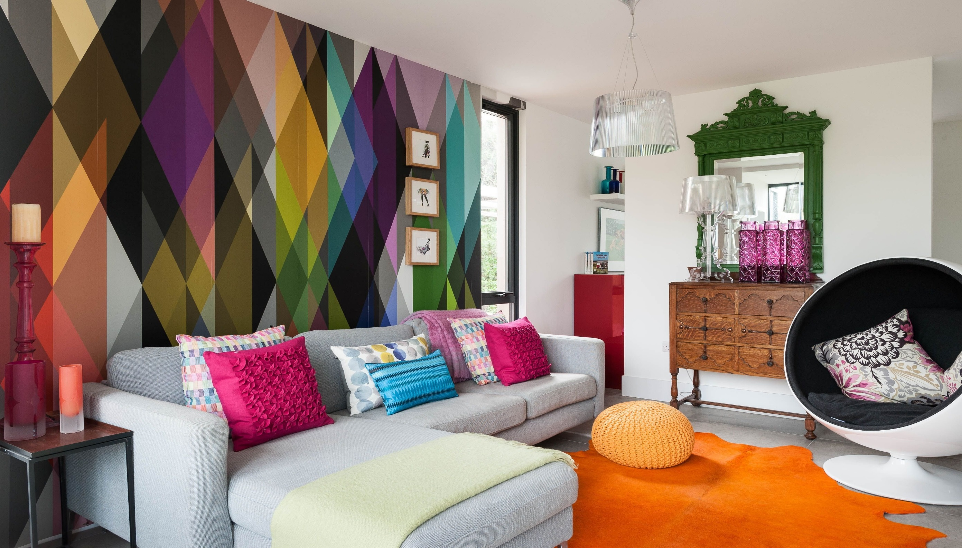
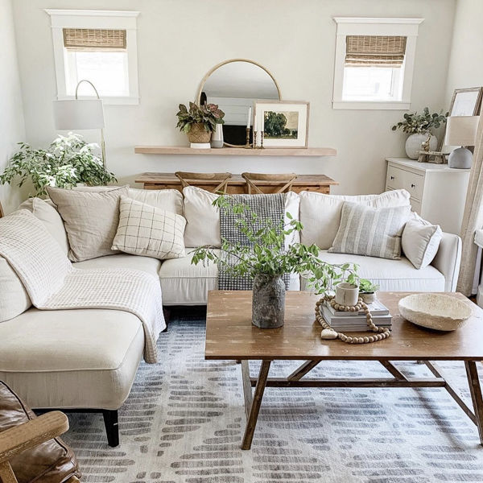
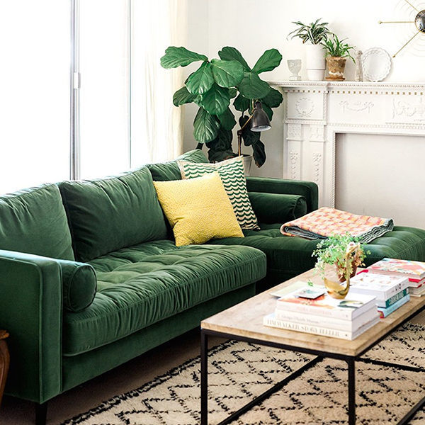
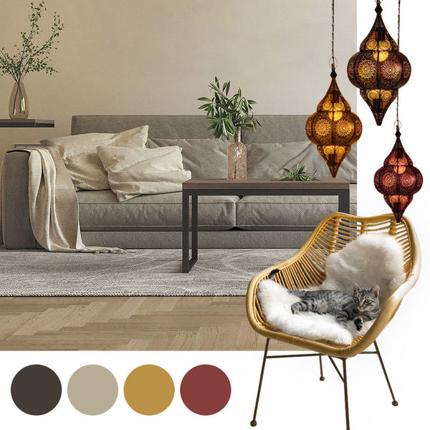

Slide 6
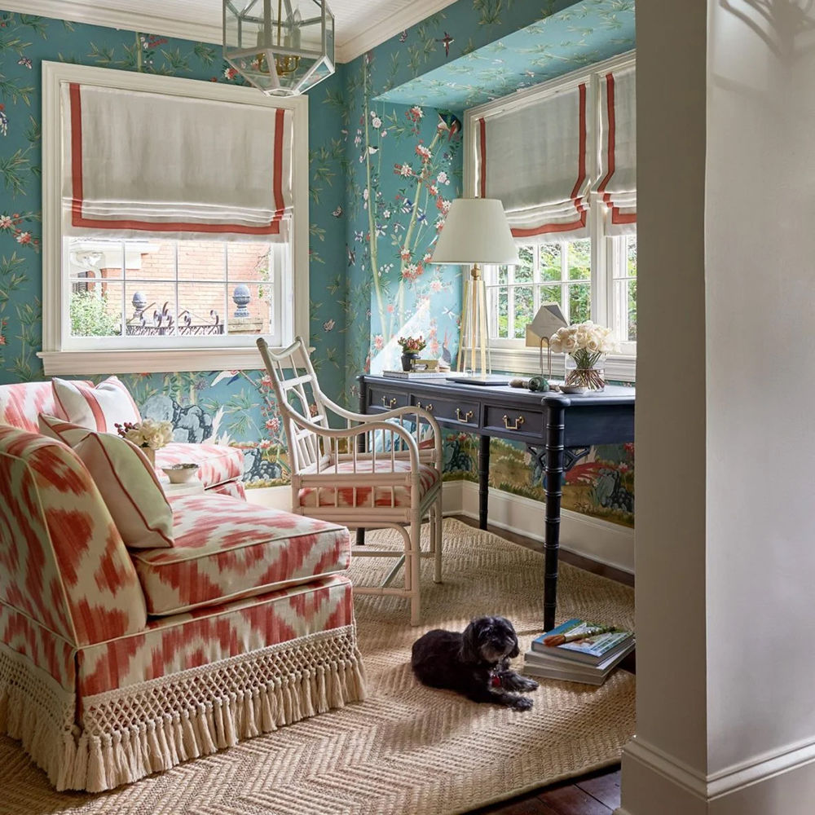
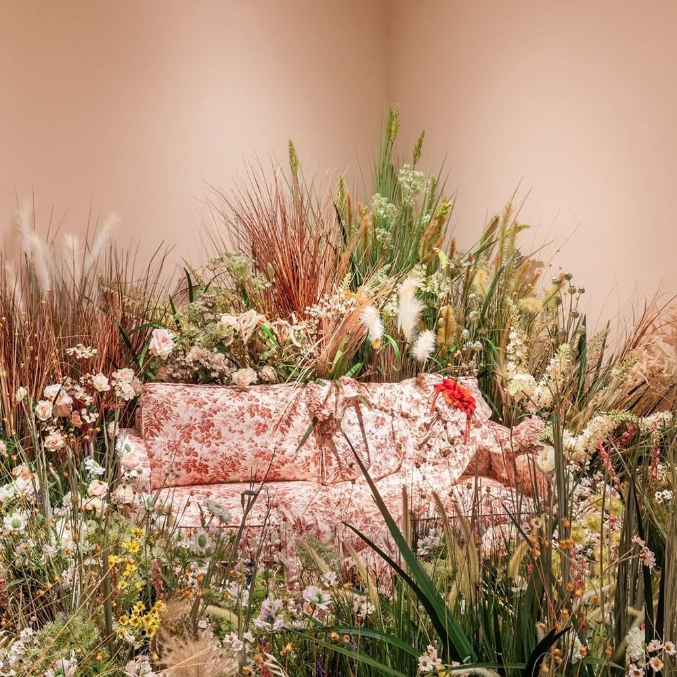
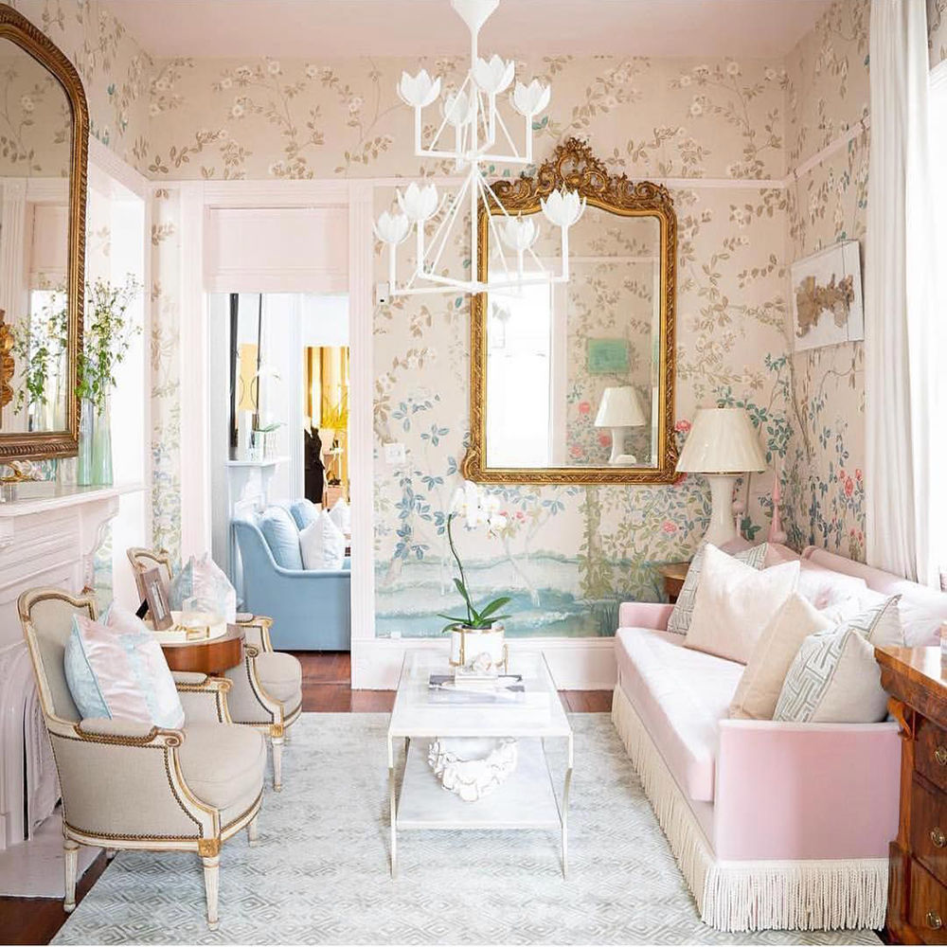

Slide 7
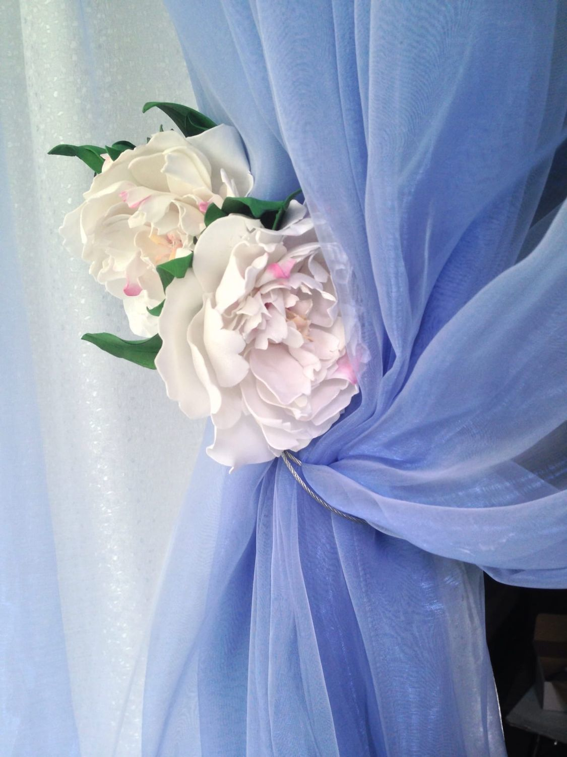
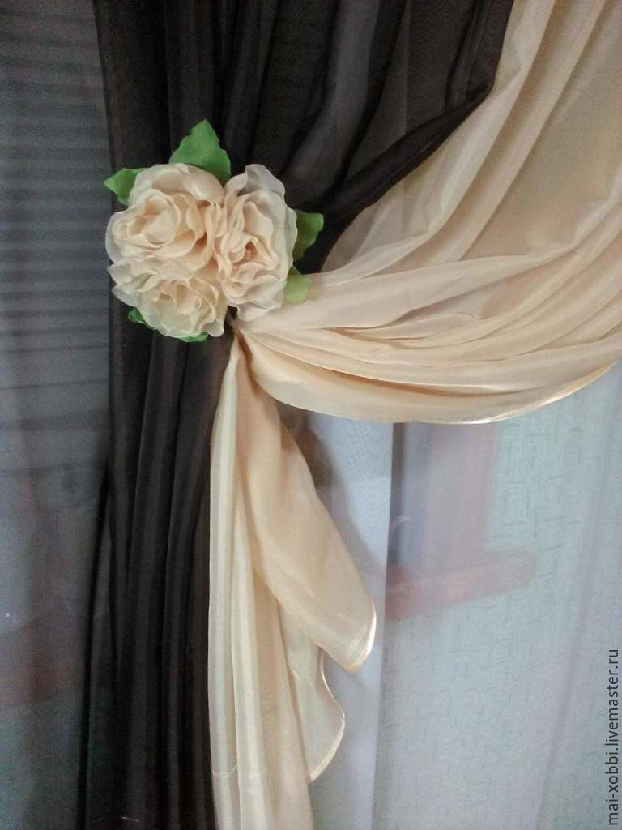

Slide 8
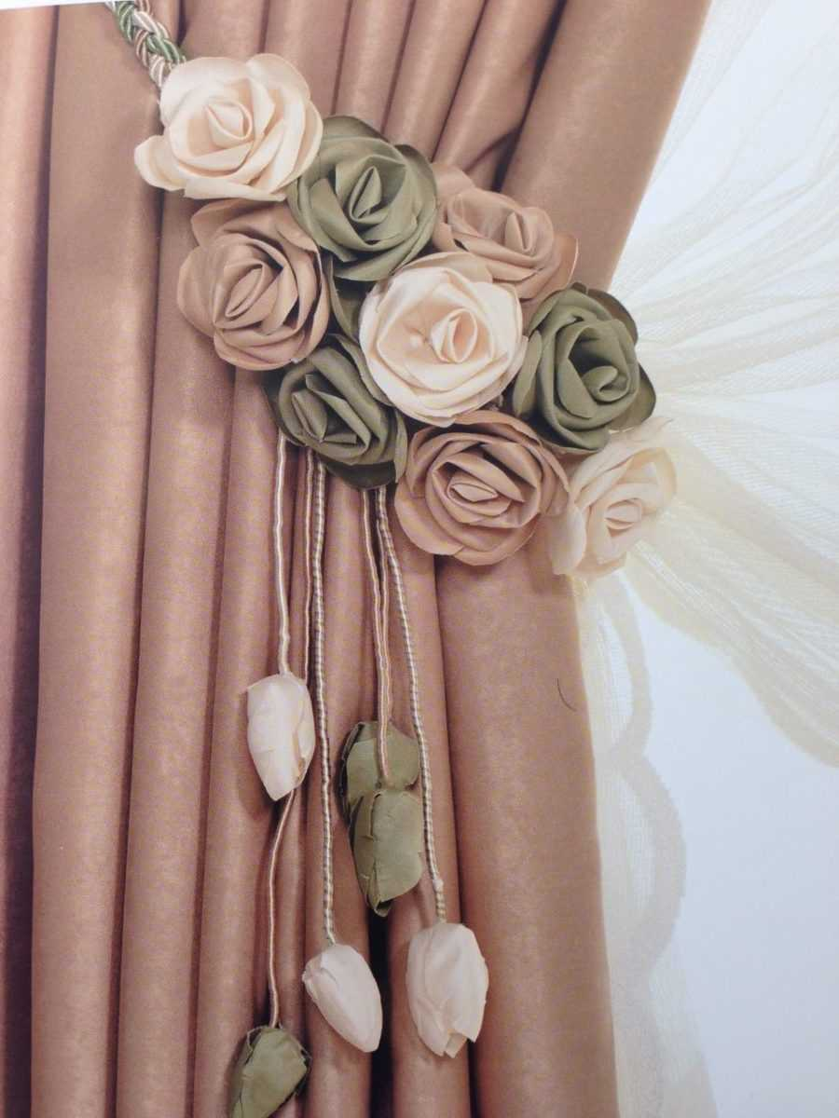

Slide 9
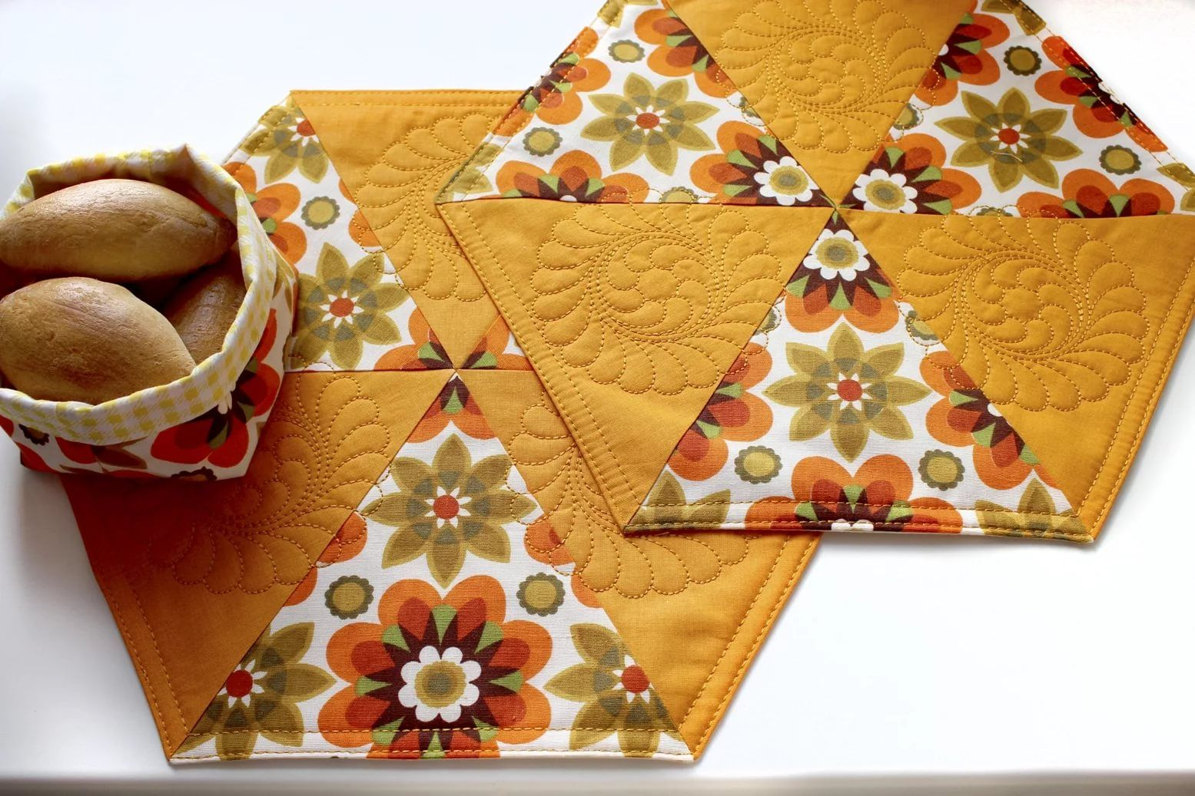
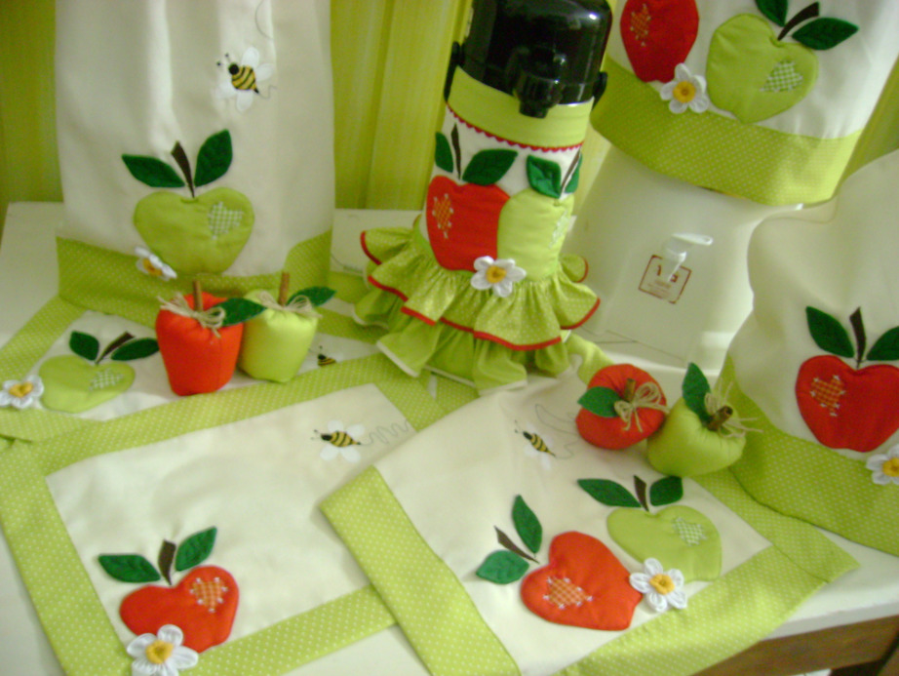

Slide 10
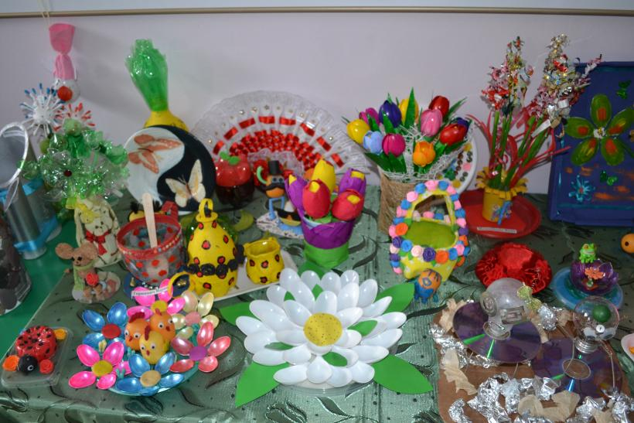
Образцы поделок из бросового материала.

Slide 11
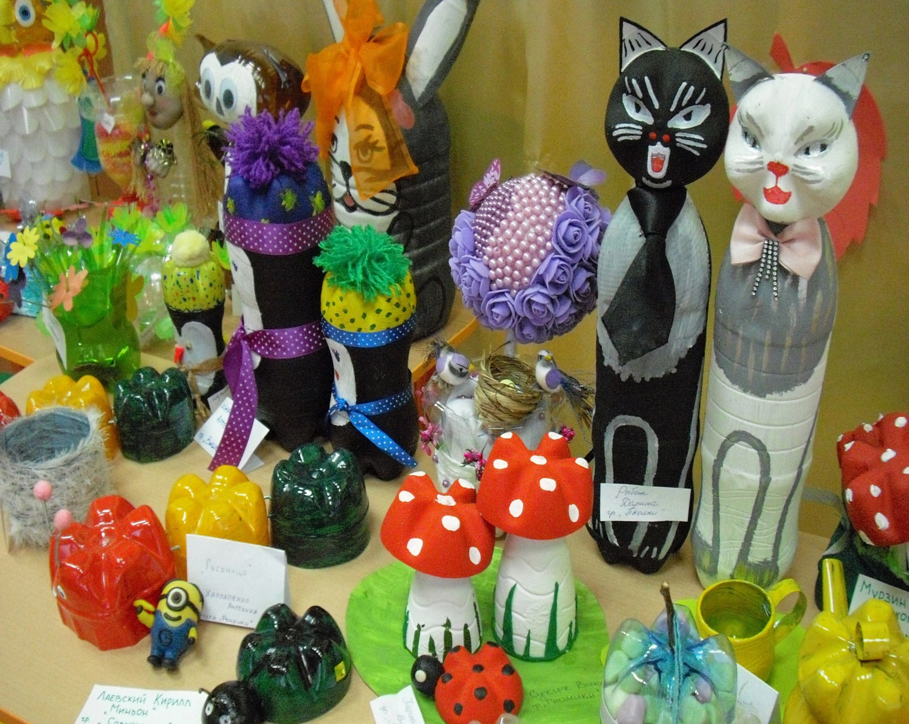

Slide 13
Физминутка :
Исходное положение – сидя, руки на поясе.
1-2 Поворот головы направо. Исходное положение . 3-4 поворот головы на лево. Исходное положение . 5-6 Плавно наклонить голову назад. Исходное положение .Голову наклонить вперед. Повторить 4-5 раз. Темп медленный.
Исходное положение – сидя, руки подняты вверх.1-2 Сжать кисти в кулак. Разжать кисти . Повторить 5-6 раз, затем руки расслабленно опустить вниз и потрясти кистями. Темп средний.
Исходное положение стойка, ноги врозь, руки вдоль туловища.1-2 Поднять правую руку на пояс, левую руку на пояс.3-4 Правую руку на плечо, левую руку на плечо.5-6 правую руку вверх, левую руку вверх.7-8 Сделать хлопок над головой.9-10 Опустить левую руку на плечо, правую на плечо.11-12 Левую руку на пояс, правую на пояс. 13-14

Slide 14
Правила техники безопасности.
Передавать ножницы кольцами вперед.
Не оставлять ножницы на столе в раскрытом виде.
Работать с проволокой осторожно, беречь глаза.
Рабочее место содержать в порядке.
Во время работы не отвлекаться.
После окончания работы убрать рабочее место.

Slide 15
Необходимые инструменты и материалы для работы:
Ножницы
Нитки
Проволока
Тычинки
Тейп лента флористическая
Цветные полиэтиленовые пакеты

Slide 16
Последовательность выполнения работы:
Из проволоки делаем обруч. Чтобы они получились ровными и одинаковыми используем тюбик от клея карандаша.
Заготовку из проволоки кладем на квадратик 10*10 , вырезанный из полиэтиленового пакета. Фиксируем нижнюю часть полученного лепестка нитками.
Выполняем серединку цветка, на один лепесток накладываем тычинки и закрепляем туго нитью.
По кругу собираем лепестки .закрепляем нитью. Лепестков в цветке может быть от 2 до 5. Оформляем цветок.
Флористической лентой обкручиваем проволоку- стебелёк.
Получившиеся цветочки , бутоны собираем в веточку.
Веточка с цветами сакуры готова.

Slide 17
Рефлексия.
Что нового узнали на мастер –классе?
Что понравилось ?
Хотели бы вы украсить свою комнату, уголок, свое личное пространство этим декором?
Можно ли использовать этот декор ещё для каких то целей.

